Slide 1




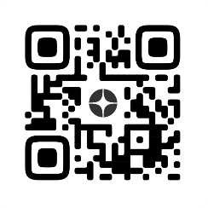
Основная информация
об организации
Федеральное государственное бюджетное образовательное учреждение высшего образования «Ивановский Государственный Энергетический Университет имени В.И. Ленина»
Деятельность организации:
85.22 - Образование высшее
Фактический адрес организации:
г. Иваново, ул. Рабфаковская, д. 34
Социальные сети организации:
Площадь помещения:
68 м²
Количество сотрудников, отвечающих за франшизу Добро.Центр:
3 сотрудника
— один из старейших профильных университетов в системе подготовки кадров для энергетической отрасли России и зарубежных стран.
Университет готовит специалистов в области электроэнергетики, теплоэнергетики, электротехники, электромеханики, энергетического машиностроения, программной инженерии, информационных технологий. ИГЭУ занимает ведущее место в регионе по уровню образования, технической оснащенности и условиям для научной работы и учебного процесса.
С 2012 года ИГЭУ — ассоциированный член Европейского Консорциума вузов (EU4M-Consortium).

Slide 2

Команда
ФИО | Должность | Выполняемые задачи, за какие сервисы человек ответственен
Клыков Максим Алексеевич | Студент, руководитель добро.центра, эксперт «Обучение служением», регпред добро.рф | Общее руководство добро.центром, проведение консультаций по социальному проектированию, работа с порталом добро.рф, в частности CRM-системой добро.центров, внедрение стандартов ассоциации добро.рф, работа с партнёрами
Журавкова Виктория Дмитриевна | Студентка, руководитель волонтёрского центра «Вектор добра» | Информирование и консультирование граждан и организаций, работа и развитие сервиса добро.взаимно, организация и проведение городских и региональных мероприятий, ведение социальных сетей организации
Королёва Татьяна Валерьевна | Директор Центра воспитательной работы и студенческого самоуправления ИГЭУ, курирующий педагог | Координация финансового сектора и привлечение партнёрского финансирования, ответственность за предоставление помещений, развитие донорства, внедрение и развитие программы «Обучение служением», взаимодействие с руководством университета

Slide 3
Целевая аудитория
Целевая группа | Её портрет | Инструменты по работе с данной целевой группой
Школьники | 14-18 лет, неполное среднее образование, вовлекаемые в добровольческую деятельность и/или участвующие в добровольческой деятельности на базе своих образовательных организаций | Информационная кампания; организация и проведение мероприятий для целевой группы; консультирование по подаче грантовых заявок; акселерация и сопровождение проектов группы; привлечение отрядов в программу добро.центр; профессиональная ориентация целевой группы
Студенты СПО и ВУЗов (в т.ч. ИГЭУ) | 16-24 лет, обучающиеся в системах среднего профессионального и высшего образования, вовлекаемые в добровольческую деятельность и/или участвующие в добровольческой деятельности на базе своих образовательных организаций | Информационная кампания; организация и проведение мероприятий для целевой группы; консультирование по подаче грантовых заявок; акселерация и сопровождение проектов группы; привлечение отрядов в программу добро. Центр; профессиональная ориентация
СМИ | Занимаются следующей деятельностью: - Сбор, обработка и открытая публичная передача различной информации для широких слоёв населения с помощью специальных технических средств. | Информационная кампания; популяризация добровольчества в широких слоях населения

Slide 4
НКО | Занимаются следующей деятельностью: - Социальное обслуживание, социальная поддержка и защита граждан; - Охрана окружающей среды и животных; - Охрана и содержание объектов и территорий, которые представляют историческое, культурное или природоохранное значение, и мест захоронений; - Патриотическое, в том числе военно-патриотическое, воспитание граждан РФ - Оказание помощи пострадавшим в результате стихийных бедствий, экологических, техногенных или иных катастроф, социальных, национальных, религиозных конфликтов, беженцам, вынужденным переселенцам. | Информационная кампания; консультирование по подаче грантовых заявок; акселерация и сопровождение проектов группы; привлечение организаций B программу добро.центр; проведение мероприятий совместно с целевой группой, привлечение экспертов-представителей группы к участию в мероприятиях добро.центра

Slide 5
«Серебрянные» волонтёры КЦСОНов | 55-70 лет, среднее профессиональное и/или высшее образование. Граждане, не утратившие способность к самообслуживанию, желающие развиваться в сфере информационных технологий и добровольчества | Информационная кампания; консультирование по подаче грантовых заявок и работе с добро.рф; акселерация и сопровождение проектов группы; привлечение отрядов в программу добро.центр; помощь в освоении компьютерных и мобильных технологий, реализация федеральной программы «Молоды Душой»
Органы местного самоуправления (ОМСУ) | Занимаются следующей деятельностью: - организация и осуществление мероприятий по работе с детьми и молодежью - обеспечение условий для развития на территории городского округа Иваново физической культуры и массового спорта - Организация проведения официальных физкультурно оздоровительных и спортивных мероприятий городского округа Иваново. | Информационная кампания; реализация совместных обучающих и социально-значимых инициатив на муниципальном уровне; возможность мотивации активных граждан мерами нематериального поощрения совместно с целевой группой

Slide 6
Региональные органы исполнительной власти | Занимаются следующей деятельностью: - Создание условий для развития молодежи, ее самореализации в различных сферах жизнедеятельности, гражданско-патриотическое и духовно нравственной воспитание молодых граждан. - Участие в реализации государственных программ Ивановской области, государственных программ Российской Федерации, а также мероприятий, не входящих в государственные программы Ивановской области, относящиеся к сфере деятельности управления - Организует и проводит на территории Ивановской области фестивали, конкурсы, семинары, конференции, выставки и участвует в российских и международных фестивалях, конкурсах, выставках и ярмарках, конференциях и семинарах по вопросам, относящимся к компетенции управления. - Организует и осуществляет мониторинг реализации молодежной политики на территории Ивановской области. | Информационная кампания; реализация совместных обучающих и социально-значимых инициатив на муниципальном уровне; возможность мотивации активных граждан мерами нематериального поощрения совместно с целевой группой, участие в грантовых конкурсах и мероприятиях. Реализуемых данной целевой группой, привлечение внимания региональных СМИ к деятельности добро.центра, содействие в расширении сети добро.центров в регионе

Slide 7
Взаимодействие с партнёрами
Партнер/местные сообщества | Условия, на которых выстроена работа | Совместные проекты | Социальный эффект совместной деятельности
Комитет молодёжной политики, физической культуры и спорта администрации г. Иванова | Информационная кампания; реализация совместных обучающих и социально значимых инициатив на муниципальном уровне; участие добро.центра в социальных, культурно- массовых, спортивных мероприятий на территории города Иванова | Городская школа волонтёра, городская молодёжная медиа-школа, городской студенческий бал, развитие донорства и т.д. | Развитие добровольчества на муниципальном уровне, мотивация активных граждан, возможность участия в общегородских событиях
Департамент внутренней политики Ивановской области | Реализация совместных обучающих и социально-значимых инициатив на региональном и федеральном уровнях; участие в премии #МЫВМЕСТЕ, проекте по формированию комфортной городской среды, конкурса Доброволец Земли Ивановской, участие в грантовых конкурсах | региональный этап Российской национальной премии «Студент года», Лаборатория «СтАРТ», Ивановская областная СТУДВЕСНА | Развитие добровольчества на региональном уровне, мотивация активных граждан, возможность участия в федеральных и региональных событиях

Slide 8
РДДМ «Движение Первых» | Первичное отделение движения на базе университета | Проектная школа, региональная конференция Движения Первых | Вовлечение школьников в мероприятия добро.центра; Развитие платформы ДОБРО.РФ; проведение совместных мероприятий
ИРОО РЦОДД «Ивановский Волонтёрский центр» (Ресурсный добро.центр) | Информационное сопровождение деятельности, участие в мероприятиях, развитие добровольчества | Студенческий форум «Делись Добром», Городская школа волонтёра, городская молодёжная медиа-школа, волонтёрские корпуса мероприятий | Экспертное участие и методическая помощь в совместных мероприятиях; возможности участия в региональных форумах, образовательных программах для добровольцев и организаторов волонтёрской деятельности.
12 учреждений СПО и 58 школ г. Иванова | Информационное сопровождение деятельности, участие в мероприятиях, развитие добровольчества | Федеральная программа «Обучение Служением», Образовательные интенсивы по 3D-моделированию и проектированию, организация профориентационной деятельности | Информационная кампания в учреждениях среднего образования г. Иваново; способствование открытию на базе учреждений Добро.Центров и помощь в подаче заявок на акселерацию; предоставление консультаций по социальному проектированию и грантовым конкурсам

Slide 9
АО «Концерн Росэнергоатом» (ключевой партнёр университета) | соглашение о партнерстве между ИГЭУ и АО «Концерн Росэнергоатом»; дорожная карта по кадровому, технологическому и научному взаимодействию | Учебно-исследовательский центр АЭС, центры компетенций в сфере релейной защиты и автоматики, цифровых симуляторов энергетического оборудования, высокопроизводительных вычислительных систем, предиктивной аналитики, диагностики и цифровой энергетики | Финансовое обеспечение, сопоставимое с годовым бюджетом университета, привлечение федеральных экспертов, выход на всероссийский уровень, поддержка не только исследовательских, но и общественных инициатив обучающихся
Научно – образовательный консорциум «Иваново» | конкурсный отбор Минобрнауки на создание студенческого кампуса на базе Большой ивановской мануфактуры (членство ИГЭУ в НОК) | Все образовательные и социальные проекты, реализуемые вузами-членами консорциума | Совместная работа 6 вузов города и 2 НИИ с общим интересом в области науки и образования, социальной сферы и инноваций. Как следствие привлечение экспертов, возможности привлечения ВУЗов к мероприятиям добро.центра, вовлечение ВУЗов – членов НОК в программу добро.центры

Slide 10

Финансирование и организационная модель Добро.Центра
Учредителем Добро.Центра является Федеральное государственное бюджетное образовательное учреждение высшего образования «Ивановский Государственный Энергетический Университет имени В.И. Ленина»
Источник финансирования | Для чего обращаемся к этому источнику | Что нужно сделать, чтобы получить финансирование?
Бюджет университета | Обновление внутреннего пространства добро.центра, закупка расходных материалов, расходы на организационную деятельность добро.центра | Выстраивание деятельности исходя из запросов источника финансирования, четкое обоснование и отчётность об использовании средств
Грантовые конкурсы Росмолодёжь.Гранты (среди ВУЗов и физических лиц) | Реализация финансово-затратных проектов и мероприятий, связанных с оплатой проживания и/или питания участников, приобретением дорогостоящего оборудования или расходных материалов | Грамотное составление проектной заявки, защита (в случае публичных защит в рамках молодёжных форумов), заключение соглашения, реализация проекта, составление отчётности.

Slide 11
АО «Концерн Росэнергоатом» | Дорогостоящее обновление материально-технической базы центра; Обновление внутреннего пространства добро.центра, закупка расходных материалов, расходы на организационную деятельность добро.центра и привлечением участников к деятельности организации | Выстраивание деятельности исходя из запросов источника финансирования, четкое обоснование и отчётность об использовании средств.

Slide 12
Работа по пакету СТАНДАРТ
Базовые сервисы
Информирование граждан
и организаций
Работа
с платформой Добро.рф
Консультирование граждан
Работа «Добро.Взаимно»
Сервисы в рамках пакета стандарт:
Технология «Обучение служением»
Организация
и проведение мероприятий
Социальное проектирование
Донорство
Внедрение стандартов Ассоциации
Предоставление помещения

Slide 13
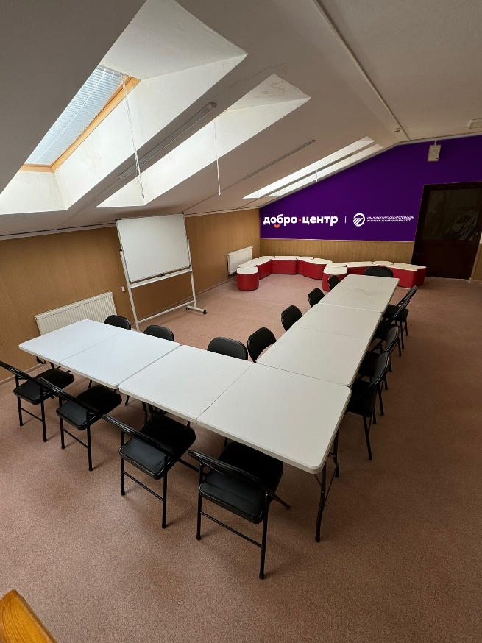
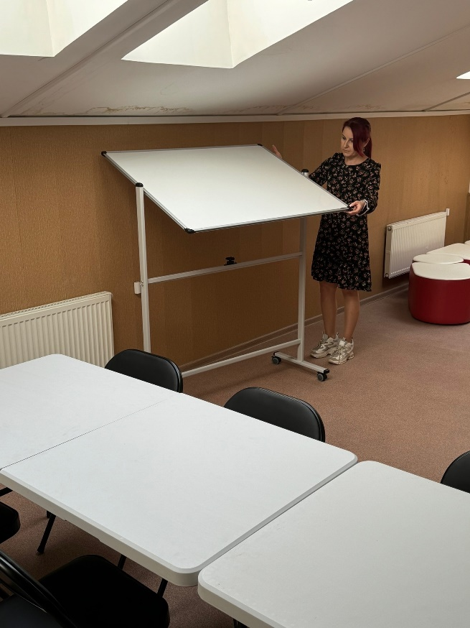
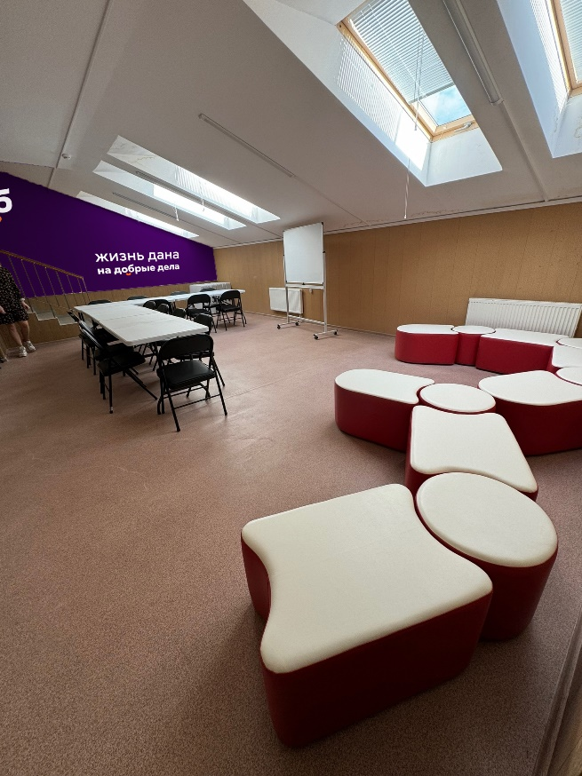
Пространство и брендинг
68 м²

